Slide 1
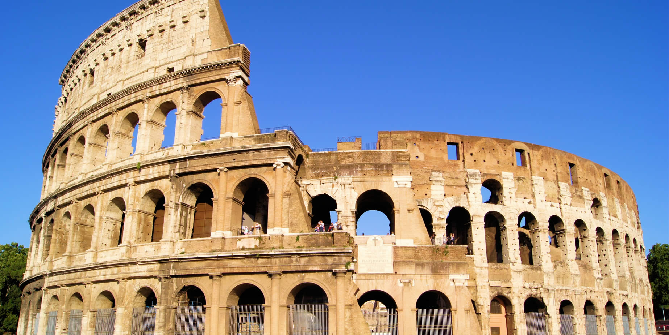
ROMA ANTIGA

Slide 2
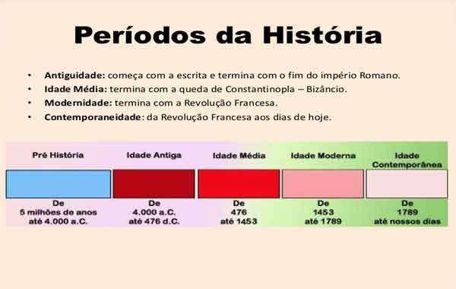

Slide 3
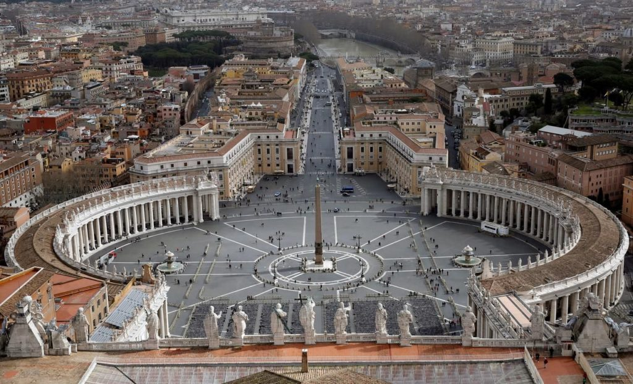

Slide 4
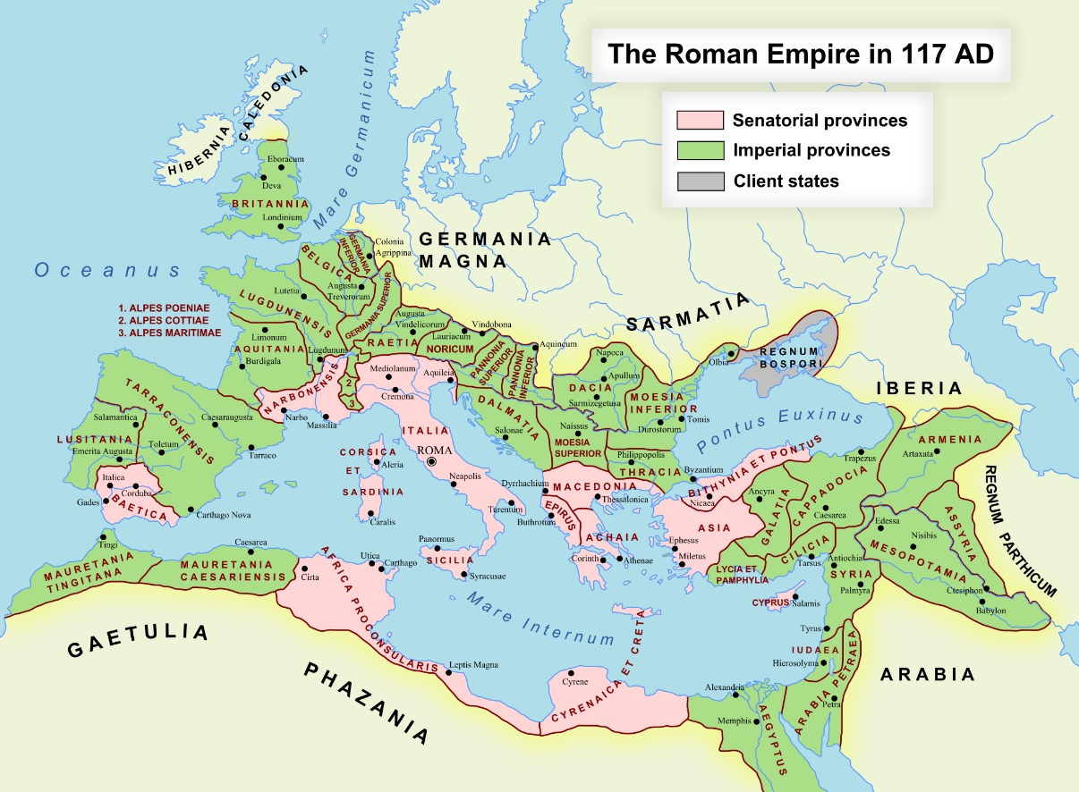

Slide 5
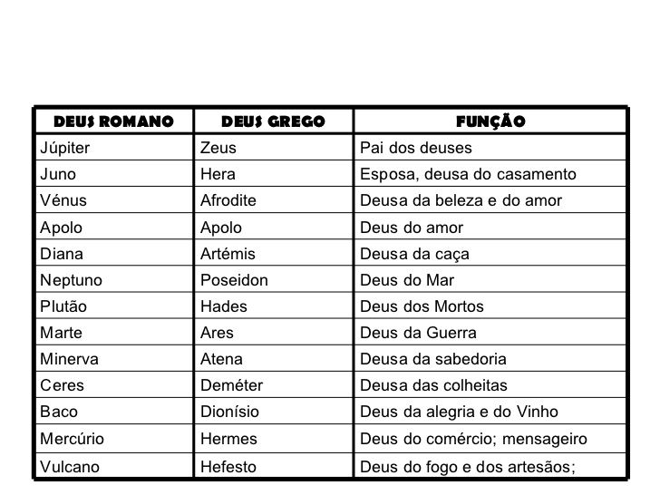

Slide 6
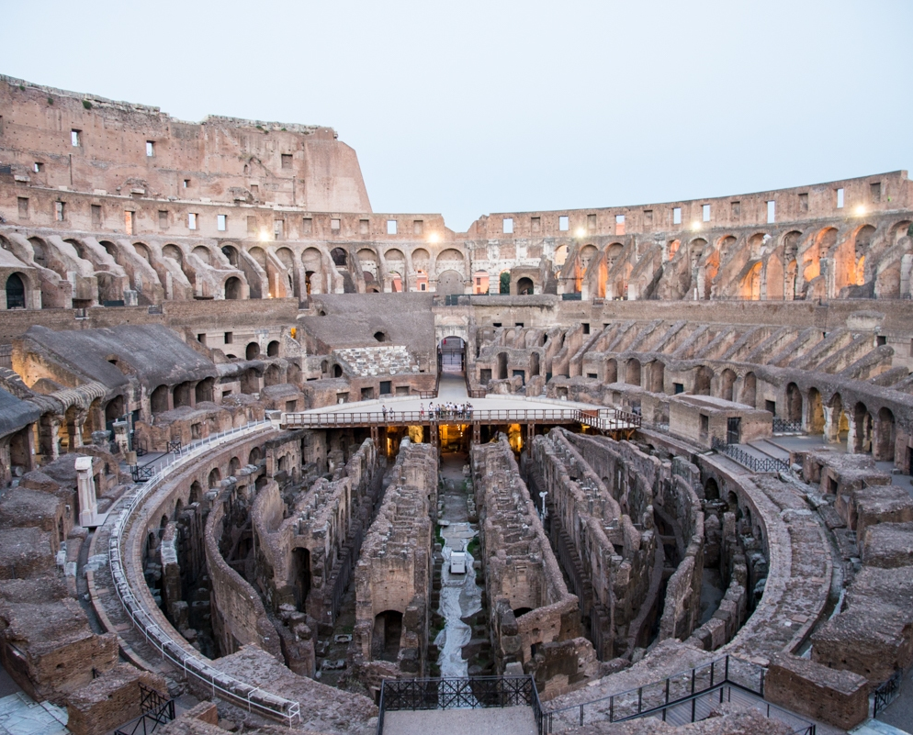
Origem de Roma
Origem Histórica
Lácio
Sabinos
Latinos
Etruscos

Slide 7
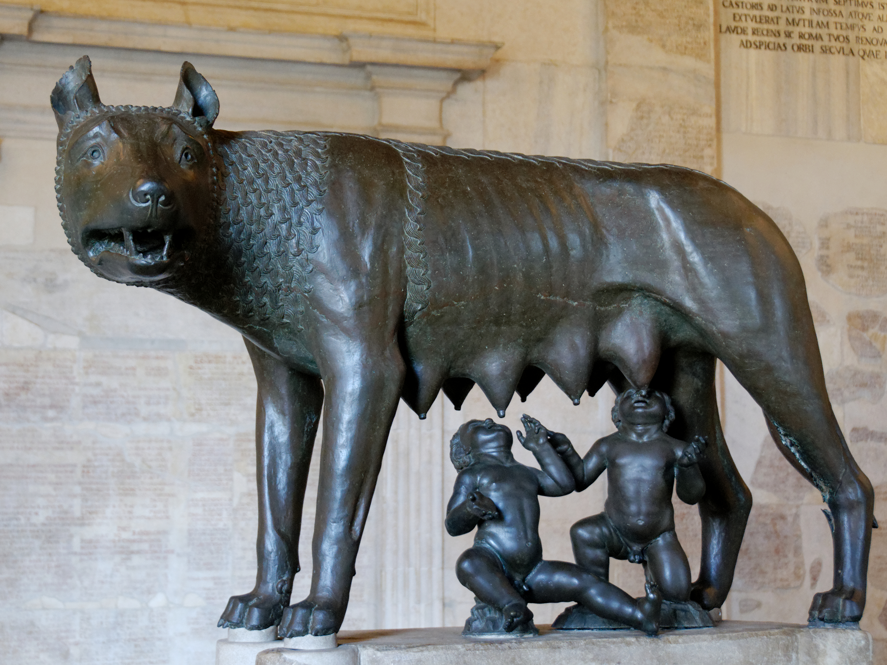
Origem de Roma
Origem Lendária
Eneida – Virgílio
Eneias e o filho Ascânio, que funda a cidade de Alba Longa
Crise dinástica – Amúlio destrona Numitor e transforma Reia Sílvia em vestal
Descendentes do trona de Alba Longa - Rômulo e Remo
Escolha do rei pelos auspícios
Rômulo mata Remo
As mulheres sabinas

Slide 8
Roma foi influenciada em sua formação por uma variedade de povos que habitavam a Península Itálica. Dentre as alternativas que seguem, quais dos povos listados abaixo não influenciaram a formação de Roma.
Etruscos.
Gregos.
Sabinos.
Persas.
Latinos.

Slide 9
Periodização Romana
753 a.C – Monarquia
509 a.C – República
27 a.C – Alto Império
235 d.C – Baixo Império

Slide 10
Politica de Roma
Principado – Príncipe de Roma seguindo o senado
Dominato – Poder absoluto do imperador de Roma – BAIXO IMPERIO

Slide 11
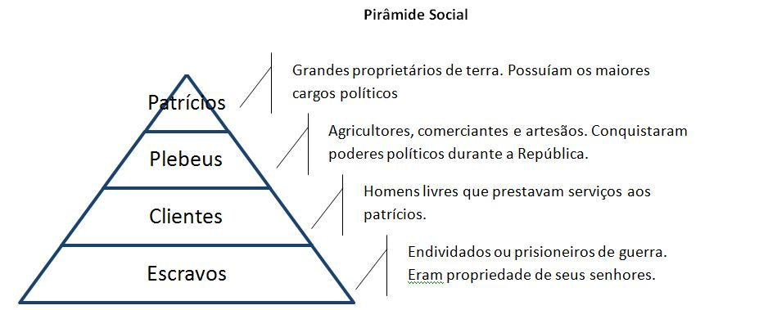
Pirâmide Social de Roma

Slide 12
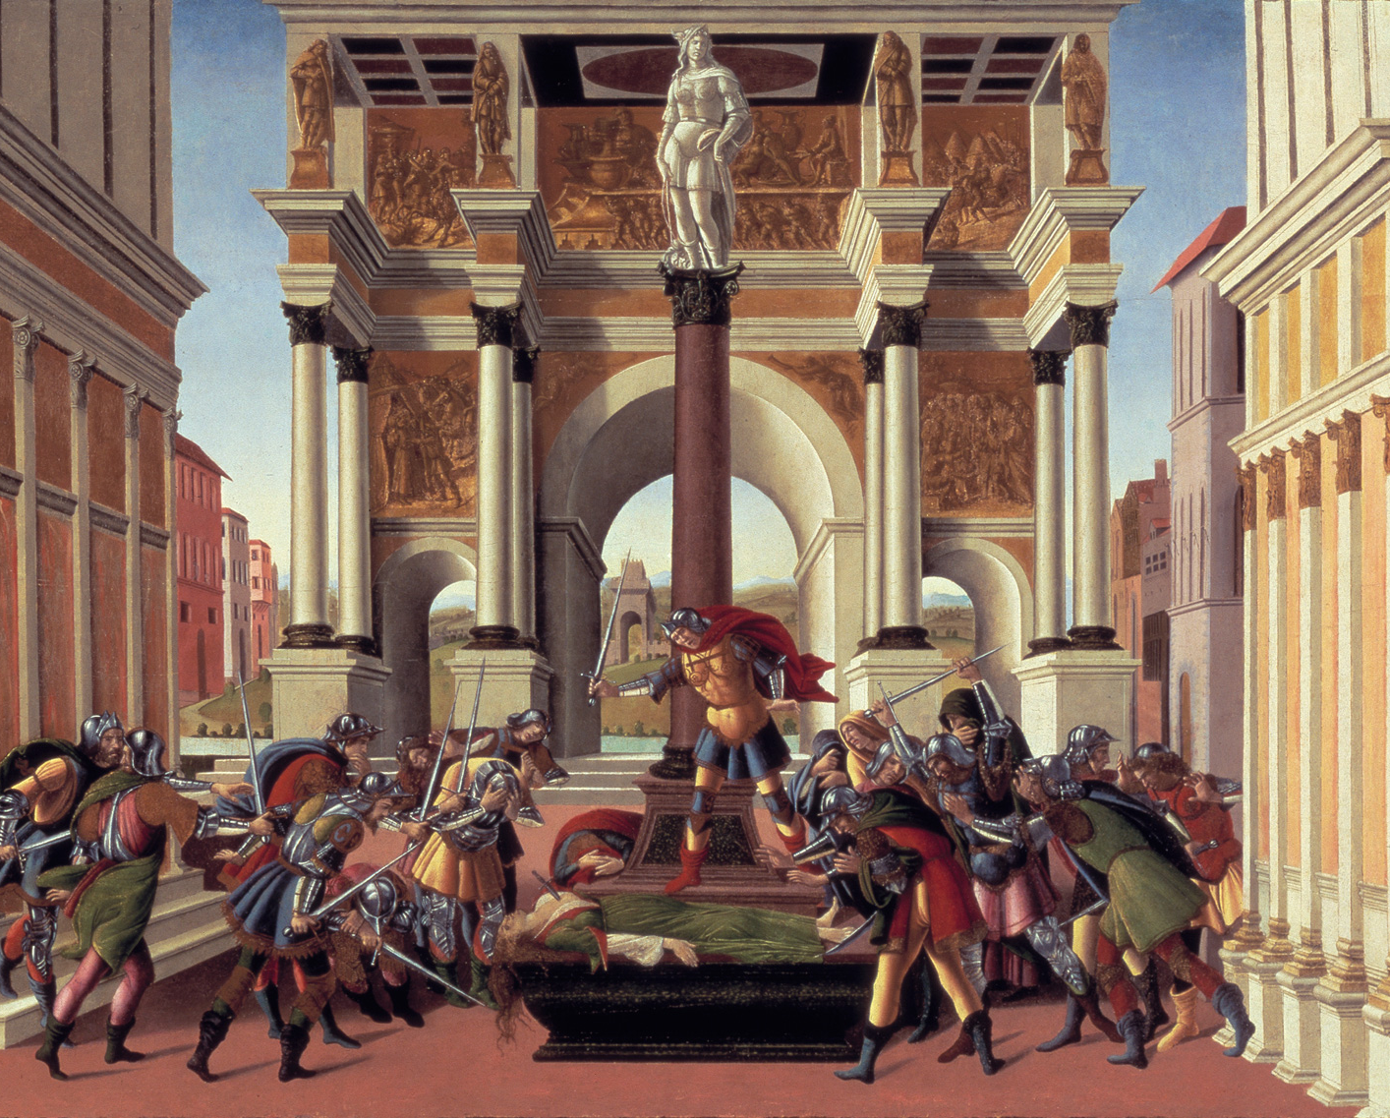
Monarquia Romana (753 – 509 a.C)
O poder político se dividia entre o Rei, Senado e o Povo
A monarquia romana é encabeçada por sete reis, são eles: Numa Rômulo, Pompílio, Tulo Hostílio, Anco Márcio, Lúcio Tarquinio, Sérvio Tulio e Tarquínio
Monarquia não hereditária
Assembleia Curiata – formada por 30 cúrias
Família patriarcal
  Patronos e clientes

Slide 13
Senado
Assembleia Cúrias
O órgão mais antigo dentro de Roma, onde as medidas políticas eram decididas
Essa assembleia formada por 30 curiatas, tinha como função efetivar as leis propostas pelo senado.

Slide 14
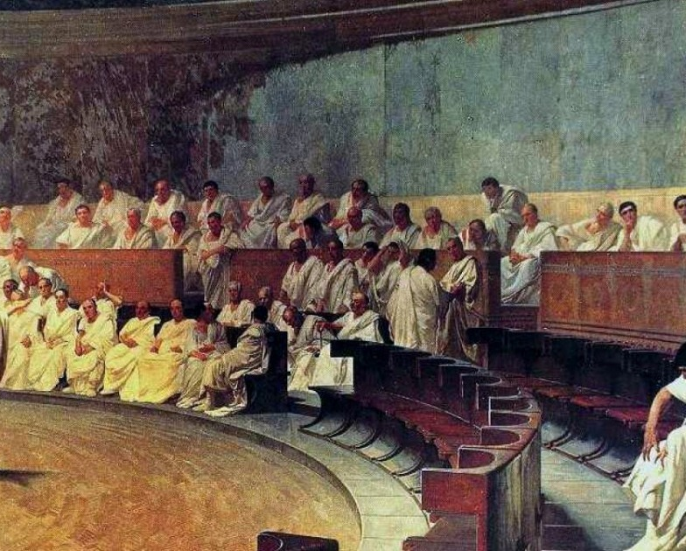
República Romana (509 – 27 a.C)
Período em que Roma se consagra um considerável poder politico – militar na região do Lácio
O senado assume o poder e divide o cargo de líder político em dois cargos, dois cônsules
Mudanças nos órgãos do governo
Conflito entre Patrícios x Plebeus
Período de grande expansão de Roma

Slide 15
República Romana (509 – 27 a.C)
Período de grande expansão
Crescimento da plebe
Tribuno Tibério Graco e Caio Graco – Reforma Agrária – Lex Sêmpronia Agraria
Reivindicação dos direitos da plebe
Assembleia das centúrias – 193 grupos armados
  Legislar sobre Roma
  Discutir estratégia de paz
  Escolher e nomear cargos executivos (Magistrados)
Alto impostos sobre os plebeus e saída destes da cidade
Criação da lei das 12 tábuas e a tribuna da plebe

Slide 16
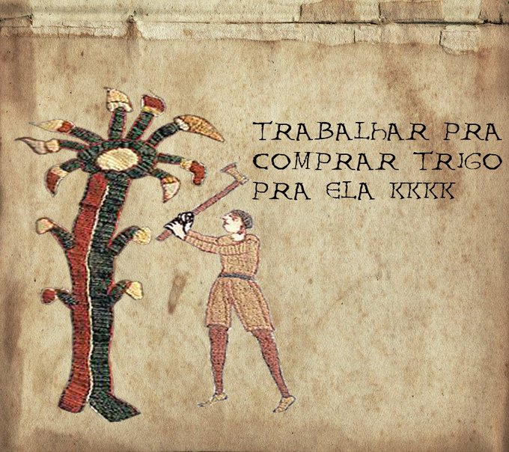
Plebeus na Roma antiga
Os Plebeus eram trabalhadores livres que se dedicavam ao comércio, artesanato ou qualquer trabalho livre. Essa classe proporcionou diversas revoltas em confronto com os Patrícios, pois já que esses plebeus não obtinham nenhuma posse de terras eles não tinham grande representatividade na política nessa época.

Slide 17
Cargos em Roma
Senado – ocupava-se da política internacional e da supervisão das magistraturas e era convocado pelos cônsules, pretores ou pelo tribuno da plebe. Chegou a ter 300 membros e cargo era vitalício. Os senadores eram patrícios que haviam desempenhado alguma magistratura ou tinham feito algo relevante para a República.
Magistratura – para ser magistrado era preciso ser cidadão romano e dispor de uma renda de acordo com o cargo desempenhado. Os magistrados tinham lugares privilegiados em cerimônias públicas e espetáculos, bem como o uso de cores diferenciadas de acordo com seu cargo.
As magistraturas sempre eram duplas ou colegiadas e seu mandato durava um ano. Abaixo listamos as magistraturas romanas:
Cônsul – exercia o comando militar. No caso de guerra ou do impedimento de um dos cônsules eram substituídos por um ditador. Este tinha um ano de mandato e poder absoluto sobre os cidadãos romanos.
Pretor – tinha a função de administrar a Justiça.
Edil - responsável por fiscalizar o comércio e conduzir a cidade.
Censor – se encarregava de contar a população, fiscalizar os candidatos a edil e vigiar a conduta moral do povo romano.
Questor – cobrava impostos e custodiava o patrimônio romano.

Slide 18
Tábua I
Estabelece as normas dos processos, como se deve fazer a abertura e o encerramento de um julgamento, a obrigação do réu comparecer ao julgamento, etc.
Isso garantia aos plebeus que os processos ocorreriam dentro de normas precisas e não inventadas no momento.
Tábua II
Acredita-se que continuava descrever os procedimentos no direito processual, como a presença obrigatória do juiz durante o julgamento. Também tratava sobre o furto e suas punições.
Assim como a Tábua I, fixava uma rotina para a realização dos julgamentos.
Tábua III
Ao contrário da anterior, esta tábua possui trechos completos. Fala sobre o julgamento e das penas que deveriam ser aplicadas aos devedores. Uma das punições, por exemplo, afirmava que os credores poderiam vender o devedor para saldar a dívida contraída.
Igualmente, decretava que uma propriedade tomada do inimigo, poderia voltar ao antigo dono por meio da força.
Esta lei deve ser entendida dentro do seu contexto histórico, pois a escravidão era permitida em Roma. Também consagra o direito de propriedade privada, inclusive quando esta pertencia ao inimigo.
Tábua IV
Expõe os poderes do chefe de família, conhecido como “pater familias”. O pai detinha o direito de matar um filho que nascesse com alguma deformidade, por exemplo. Da mesma forma, podia vendê-lo como escravo.
Esta lei expressa como o chefe de família era poderoso na Roma Antiga, com pouca participação das mulheres e menores de idade.
Tábua V
Caracteriza as heranças e tutelas. Indicava que se uma pessoa morresse sem herdeiros ou testamento, quem receberia a herança seria o parente mais próximo.
Esta lei garantia que os bens de uma família permaneceriam nesta mesma família, sem que um governante ou outra pessoa pudesse tomá-los.
Tábua VI
Esta descrevia como deveria ser a compra e a venda de propriedades. Como as mulheres eram vistas como objetos, também aqui se explica as condições pelas quais o marido deve proceder ao rejeitar a esposa.
Novamente, se põe em evidência o grande poder que o pai de família tinha nesta sociedade.

Slide 19
Tábua VII
Aborda os delitos cometidos contra a propriedade, seja um bem imóvel ou um escravo. Se alguém destruiu algo, deverá pagar a reconstrução ou ser punido por esta ação.
Trata-se de uma regra aplicada até hoje no direito dos países ocidentais.
Tábua VIII
Estabelecia as medidas entre as propriedade vizinhas e regras de convivência entre os vizinhos. Igualmente determinava as distâncias que deveriam ser deixadas livres para construção de caminhos entre as propriedades.
Estas normas são seguidas dentro do Direito Público que estipula as regras de coexistência entre a população.
Tábua IX
Assegurava as regras do direito público, por isso acredita-se que era uma continuação da anterior. Proibia a entrega de um concidadão ao inimigo e a realização de assembleias noturnas.
As regras da Tábua IX tinham como objetivo punir aqueles que fosse contra o regime político de Roma e garantir a fidelidade de seus cidadãos ao governo.
Tábua X
Estabelecia as leis onde se garantia o respeito aos túmulos e aos mortos.
Estas normas tinham como fim impedir que as tumbas fossem saqueadas por ladrões ou profanadas por inimigos políticos do falecido.
Tábua XI
Determinava a proibição do casamento entre patrícios e plebeus.
Esta lei buscava garantir que os privilégios continuariam nas mãos dos patrícios e não seriam perdidos através das alianças matrimoniais. Esta proibição acabaria com a Lei Canuleia, em 445 a.C.
Tábua XII
A última tábua versava sobre questões do direito privado como furtos ou a apropriação de objetos de forma indevida (invasões ou durante a ausência dos proprietários, por exemplo). Neste último estavam incluídos os escravos.
Esta lei visava garantir a propriedade privada tanto dos plebeus como dos patrícios.

Slide 20
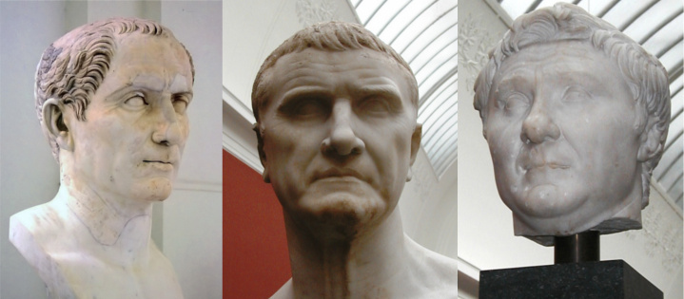

Slide 21
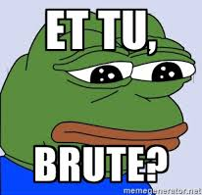
Primeiro Triunvirato
Marco Crasso – Membro da família mais rica de Roma - morre em guerra com os persas
Pompeu – Cresce politicamente junto as reivindicações plebéias, foi casado com Julia César, filha de Julio César, marcando assim uma aliança com seu sogro
Júlio César – Ganhou destaque dentro das grandes conquistas dentro da Gália
Júlio César se efetiva como Ditador Perpétuo
      Calendário Juliano – 12 meses – baseado na posição solar
      Construções de templos – Templo de Marte
      Ceder cidadania aos povos dominados

Slide 22
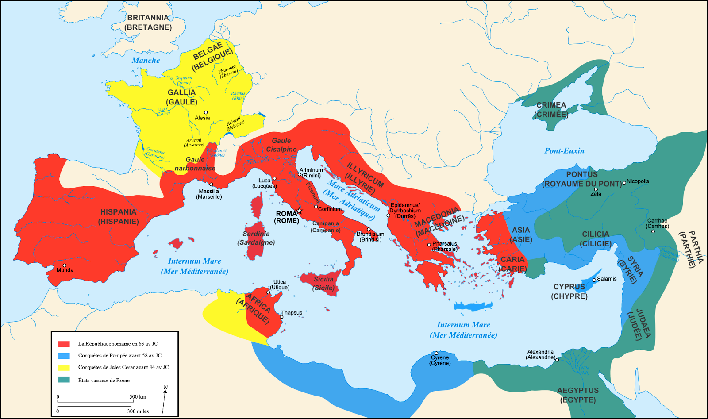

Slide 23
Segundo triunvirato
Lépido – Tenta dar um golpe e acaba exilado
Marco Antônio – Dominava o Egito e se apaixona por Cleópatra
Otávio – Filho de César
  Perseguição aos conspiradores de Julio Cesar – Brutus
Batalha do Acio – Otávio x Marco Ântônio
Cargos que Otávio vai acumular:
  Príncipe senatorial – Homem mais importante do senado
  Tribuno da plebe – Vetar as decisões do senado
  Sumo Pontifex – líder religioso
  Augusto – Tocado pelos deuses
  Imperatore – General mais importante de Roma

Slide 24
O que é republica?
Republica se origina na Grécia antiga e vem do termo em latim Res Publica, que significa coisa publica. Esse modelo contava com a contribuição popular, por isso, muito importante para o desenvolvimento de valores sociais como a justiça.

Slide 25
(PUCCAMP) - Na Roma Antiga, a expressão "até tu Brutus?" foi atribuída a Júlio César que, de acordo com fontes históricas, a teria proferido no momento de seu assassinato, em 44 a.C. Nesse contexto da história de Roma, Júlio César tornou-se conhecido porque
a) iniciou o processo de expansão romana, desencadeando as chamadas guerras púnicas, por meio das quais Roma se converteu em potência marítima.
b) criou o primeiro código escrito, denominado "Leis das Doze Tábuas", que tratava de assuntos referentes ao Direito Civil e ao Direito Penal.
c) adquiriu grandes poderes e privilégios especiais, como os títulos de ditador perpétuo e de censor vitalício, suscitando lutas políticas pelo poder, sobretudo no Senado Romano.
d) contribuiu, com as suas leis abolicionistas, para crise geral do escravismo romano, que abalou as atividades agrícolas de todo o Império Romano.
e) propôs à Assembleia Romana o seu projeto de reforma agrária, limitando a ocupação de terras públicas aos cidadãos romanos.

Slide 26
Cesarismo/cesarista são termos utilizados para caracterizar governantes atuais que, à maneira de Júlio César (de onde o nome), na antiga Roma, exercem um poder
A - teocrático.
B - democrático.
C - aristocrático.
D - burocrático.
E - autocrático.

Slide 27
(UFV) – A respeito das classes que compunham a sociedade romana na Antiguidade, é CORRETO afirmar que:
a) os “plebeus” podiam casar-se com membros das famílias patrícias, forma pela qual conseguiam quitar suas pendências de terra e dinheiro, conseguindo assim certa ascensão social.
b) os “plebeus” compunham a classe formada pelos camponeses, artesãos e alguns que conseguiam enriquecer-se por meio do comércio, atividade que lhes era permitida.
c) os “clientes” eram estrangeiros acolhidos pelos patrícios e transformados em escravos, quando sua conduta moral não condizia com a de seus protetores.
d) os “patrícios” foram igualados aos plebeus durante a democracia romana, quando da revolta dos clientes, que lutaram contra a exclusão social da qual eram vítimas.
e) os “escravos” por dívida eram resultado da transformação de qualquer romano em propriedade de outrem, o que ocorria para todos que violassem a obrigação de pagar os impostos que sustentavam o Estado expansionista

Slide 28
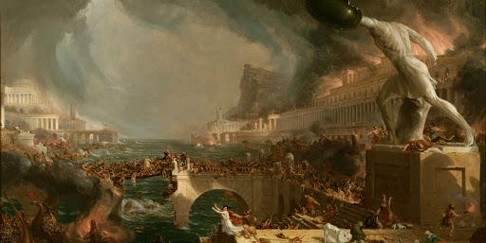
Império Romano

Slide 29
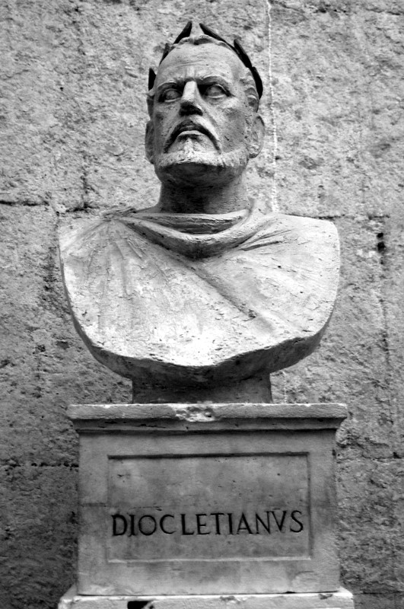
Império Romano
Dominato
  Crise política
  Crise econômica
  Invasões Barbaras
  Avanço do cristianismo
Diocleciano
  Perseguição aos cristãos
  Tetrarquia – divisão em quatro líderes
    Maximiniano - Augusto
    Galério - César
    Constâncio – César

Slide 30
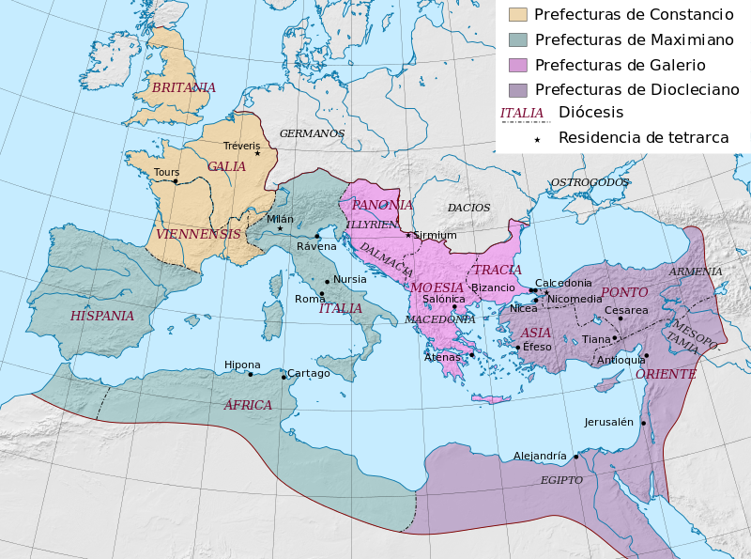

Slide 31
Mudanças em Roma
Constantino e Galério
Intensificação da crise Romana – Invasão do lado ocidental
Fundação de Constantinopla - Império Bizantino – Istanbul
  Região dominada pelos romanos, entre Corno de Ouro e o Mar Marmara
Crescimento do cristianismo, principalmente pelos plebeus
Édito de tolerância – Proibia a perseguição ao cristianismo
Após o falecimento de Galério, Constantino se converte ao cristianismo
Édito de Milão – Roma se torna neutra a uma religião
Imperador Teodósio – Édito de Tessalônia – Estado Cristão – Cesaropapismo
Divisão de Roma
  Acadio x Onório

Slide 32
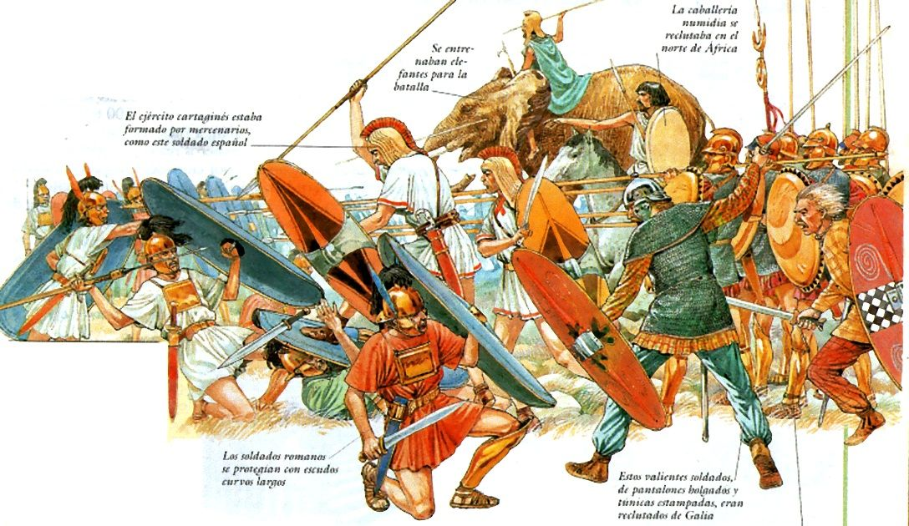
Guerras Púnicas

Slide 33
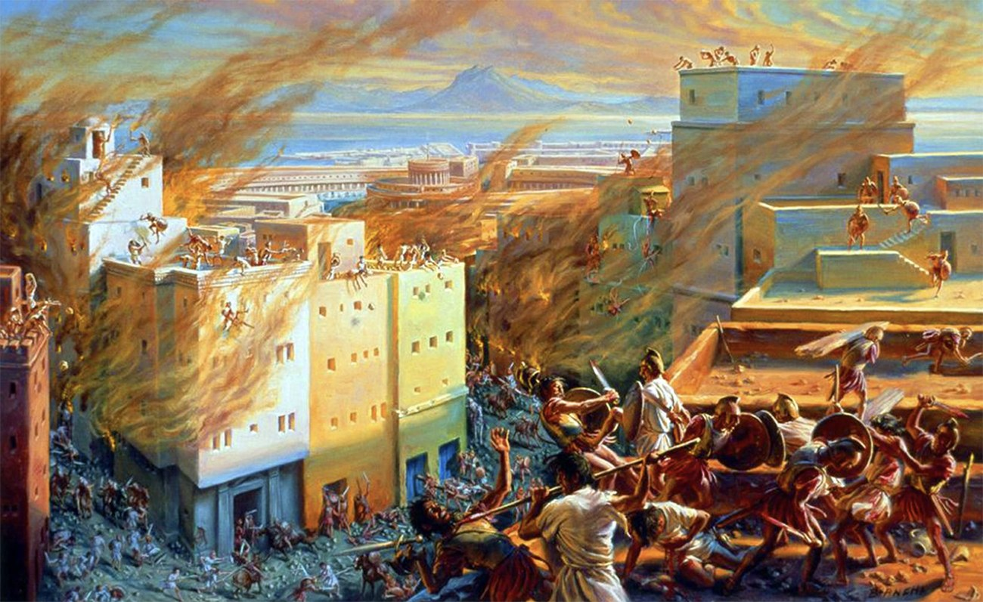
Guerras Púnicas
Conflito com o avanço de Roma no mercado expansionista
  Península Itálica
  Inabilidade Naval
1ª fase
  Sicília
  Naval – Vitória
  Destruição da Frota de Cartago
2ª fase
  Cidade de Cadiz: Ouro e prata
  Anibal – Ciprião
  Aliança com povos dominados por Roma
3ª fase
  Batalha de Cartago
  Senador Catão
  Númidas

Slide 34
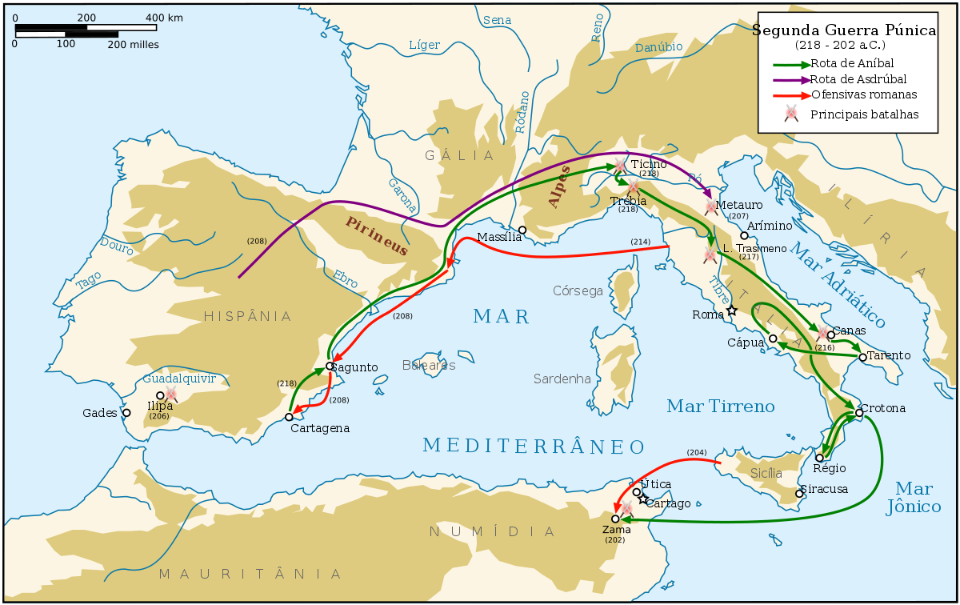

Slide 35
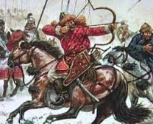
Declínio de Roma
Invasões Barbaras
Bárbaros – Não civilizados
Invasões Germânicas
  Dificuldade em enfrentar os Germanos
  Busca de terras férteis e clima bom
Primeira leva de Invasões – séc III a V
  Visigodos, Otragodos, Francos, Suevos, Saxões, Herulos e Vândalos – Sociedades que não passaram pela “romanização”
  Avanço da expansão do ocidente
Segunda leva de Invasões – séc V
  Avanço dos Hunos sobre os povos germânicos liderado pelo imperador Átila
Romulo Augusto foi o ultimo imperador de Roma, ele é destronado em uma invasão dos povos Hérulos e seu comandante Flávio Odoacro, que viria a se tornar o primeiro rei do reino de Roma

Slide 36
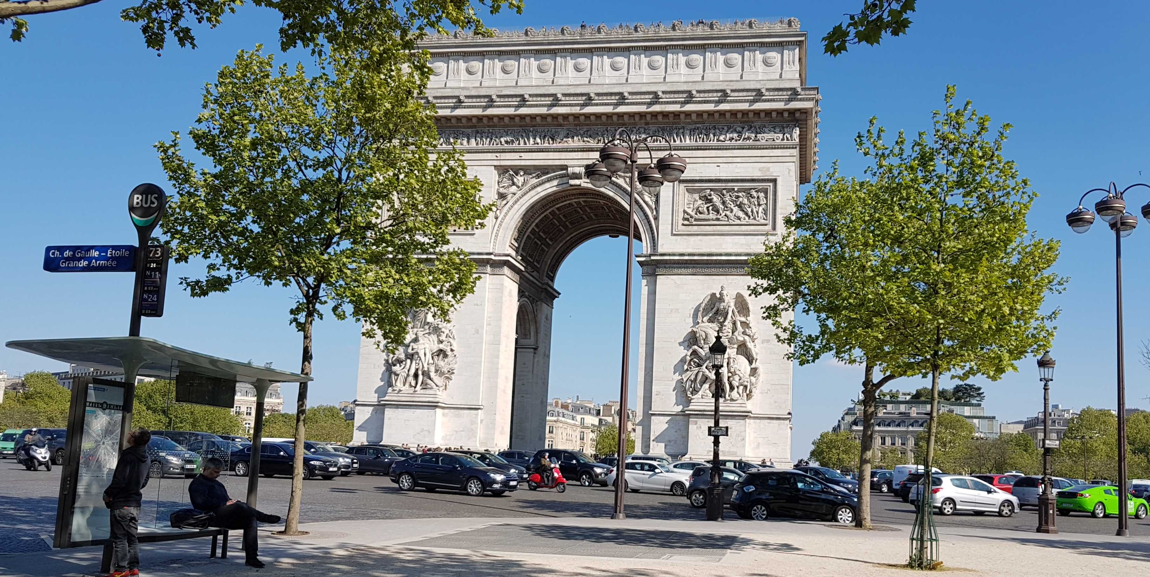
Romanização

Slide 37
Cultura Romana
Romanização dos povos dominados – exportar o meio de vida humana
  Troca de culturas
  Urbanização
  Política Romana
Padrão artístico romano
  Etrusco
  Influencia grega na cultura romana
  Aqueduto
Mitologia e religião Romana
  Assimilação da cultura e religião grega
  Mitos Romanos

Slide 38
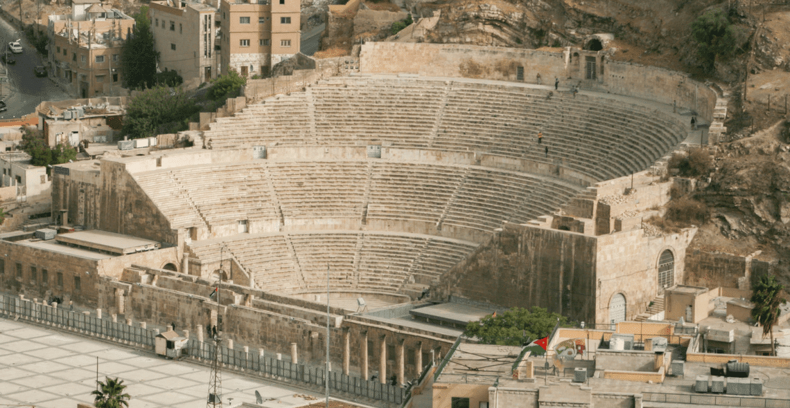
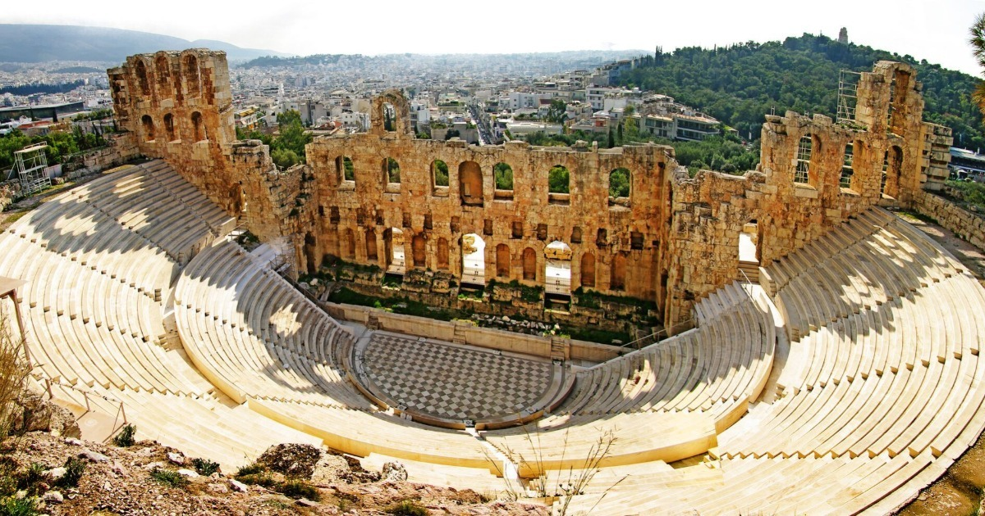
Teatro Grego
Teatro Romano

Slide 39
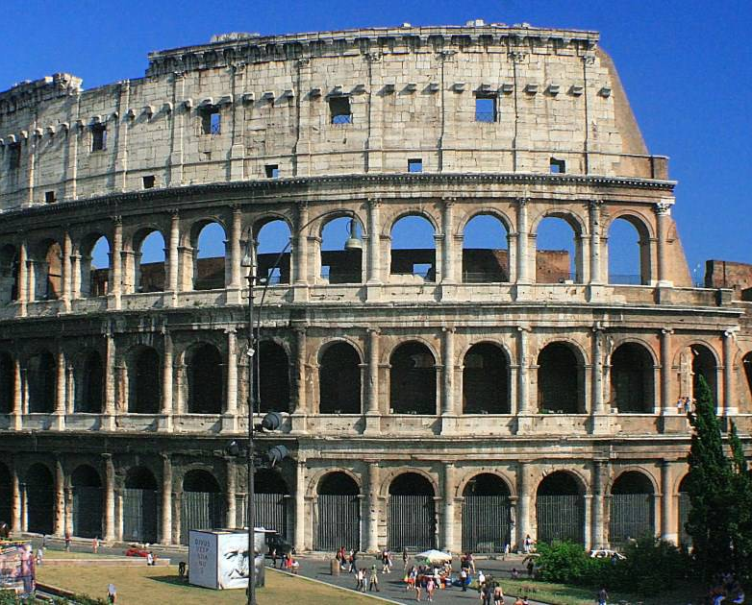
Coliseu
Atração, arte e combate
Iniciado por Vespasiano de 68 a 79 d.C., mais tarde foi inaugurado por Tito por volta de 79 a 81 d.C
  Inauguração durou 100 dias
Os teatros romanos são uma herança grega
Abrigava 90 mil pessoas
Atividades do coliseu
  Combates de gladiadores – “Ave Caesar, morituri te salutant ”
  Enfrentamento de animais ferozes – contra humanos e contra animais diferentes
  Local de morte de cristãos
  Naumaquia - Batalha naval
Política de pão e circo – Panis et circense

Slide 40
“um Deus no Céu, um Imperador na Terra
Romanos Politeístas
Surge o Cristianismo
Perseguição ao cristianismo
Édito de Milão - Decreto que estabeleceu a tolerância religiosa dentro do Império Romano. Foi o resultado de um acordo político concluído em Milão entre os imperadores romanos Constantino I e Licínio, em 313.
Édito da Tessalônica - Em 27 de fevereiro de 380 D.C, o imperador romano do Oriente, Teodósio I, promulgou, em conjunto com seus colegas da parte ocidental do Império, Graciano e Valentiniano II, o Decreto de Tessalônica, declarando o Credo Niceno-Trinitário como a única religião legítima do Império Romano e a única passível de ser considerada “católica” (universal), bem como determinando que cessasse todo apoio estatal às demais religiões politeístas.
Cesaropapismo - é um dos principais conceitos para se entender bem a organização política do antigo Império Bizantino (395-1453). Grosso modo, essa palavra consiste na junção de outras duas: caesar e papa, ou imperator e pontifex, isto é, respectivamente, a autoridade política máxima, o césar, e a autoridade religiosa máxima, o papa.

Slide 41
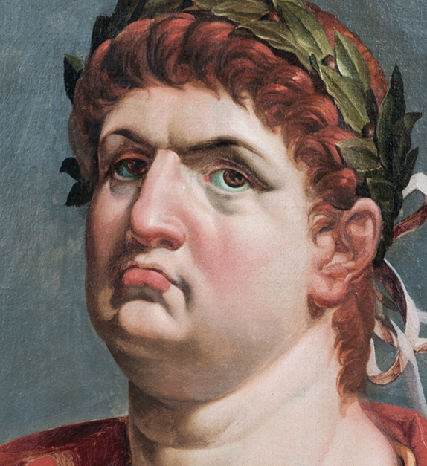
Imperador Nero
O ultimo imperador da Dinastia Julio Claudiana

Slide 42
Características gerais
Otávio Augusto o Primeiro imperador -
    Pax Romana – Diminuição do exercito e autonomia das províncias dominadas
    Romanização
Principado – Príncipe de Roma seguindo o senado
Dominato – Poder absoluto do imperador de Roma
Política do pão e circo
    Aumento da plebe
    182 de comemorações
Dinastia Romana – Não mais é o senado e sim famílias governando

Slide 43
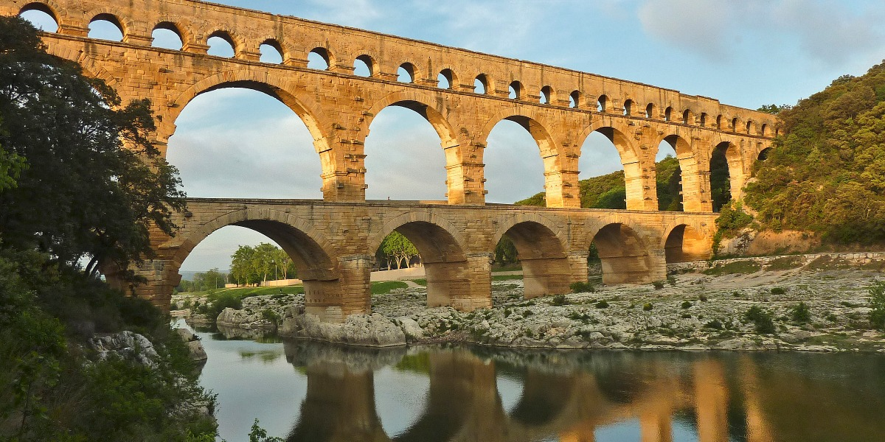
Características gerais
Senado – perde o poder no período de dominato, diminuindo de 300 para 60 senadores
Guarda pretoriana – guarda pessoal do imperador
  Grande influencia politica
  Soldados bem pagos
Cidadão em Roma – Ter nascido em Roma
  Mesmo não participando da politica direitos eram assegurados
  Escravos não são cidadão
  Mulheres não tinha poder de participação politica

Slide 44
Durante o Baixo Império, o império romano viveu grande decadência, determinada principalmente pela (o):
Retração das guerras, responsável pela diminuição do afluxo de riquezas, crise do escravismo e da própria produção.

Slide 45
A civilização ocidental contemporânea apresenta traços marcantes que revelam o legado cultural da civilização romana. Indique e comente dois traços.
O idioma usado pelos romanos – o latim – que deu origem às chamadas línguas neolatinas, e o Direito Romano, que constituiu a base da legislação ocidental, o cristianismo e a política imperialista.

Slide 46
A cultura romana incorporou vários elementos de outras culturas, inclusive, na esfera religiosa.
Sobre a religião na Roma Antiga, considere as afirmativas a seguir:
I. Os romanos, apesar de monoteístas, aceita­vam facilmente o culto de deuses de outros povos. Essa interação cultural pode ser ex­plicada pelo fato do Estado romano, envol­vido apenas com questões políticas, não ter se importado com assuntos religiosos.
II. A civilização romana praticava a tolerância e identificava-se com outros povos que cul­tuavam um único deus. Tais características foram fundamentais para a expansão do Cristianismo e sua adoção como religião ofi­cial do Estado romano, no século II d.C.
III. A religião romana, politeísta, foi se diversifi­cando à medida que Roma ganhava impor­tância política e econômica. Assim como os exércitos incorporavam novos territórios, a religião romana foi absorvendo deuses e cultos de outros povos.
I
II
III
I e II
II e III

Slide 47
O Edito de Milão (313), no processo de desenvolvimento histórico de Roma, reveste-se de grande significado, tendo em vista que
a) combateu a heresia ariana, acabando com a força política dos bispados de Alexandria e Antioquia.
b) tornou o cristianismo a religião oficial de todo Império Romano, terminando com a concepção de rei-deus.
c) acabou inteiramente com os cultos pagãos que então dominavam a vida religiosa.
d) deu prosseguimento à política de Deocleciano de intenso combate à expansão do cristianismo.
e) proclamou a liberdade do culto cristão passando Constantino a ser o protetor da Igreja.

Slide 48
Durante a República Romana, várias instituições políticas garantiam o equilíbrio político. O Senado era o centro do poder nesse equilíbrio de forças. Cite quatro funções do Senado romano. (1,0)
Administrar as províncias, estabelecer tratados com povos estrangeiros, declarar guerra, cuidar das finanças da cidade, propor e aprovar leis

Slide 49
Religião Romana – Paganismo
A religião romana tem sua origem em uma mistura de culturas
Danças, ritos e sacrifícios aos deuses
Politeístas
  Penates – Deuses voltados para o bem estar do lar
  Lares – Eram parente espirituais com grandes poderes sobrenaturais
  Manes – Eram entes queridos falecidos
Após a conquista da Grécia, Roma acaba assimilando sua cultura e adotando os deuses da religião romana, dando a eles nomes latinos
Confrarias – Reunião de pessoas em comuns
Seitas filosófica – Plano de organização
Templos e banquetes em homenagem aos deuses

Slide 50
Religião Romana – Paganismo
Jogos públicos dedicados a Júpiter
  Festas Religiosas
Cada um fundava o templo que desejasse e pregava o deus que bem entendesse, a escolha era livre;
Cada um venera os deuses que quiser e imagina-os como pode;
  Culto Familiar
  Culto Publico
Os deuses eram uma das três raças que povoam o mundo:
  Os animais: nem racionais nem imortais;
  Os homens: racionais e mortais;
  Os deuses: racionais e imortais.

Slide 51
Deus
Deuses
∞
RELIGIÕES MONOTEÍSTAS
(judaísmo, cristianismo e islamismo)
Homem
PAGANISMO GRECO-ROMANO
Homem
Animais

Slide 52
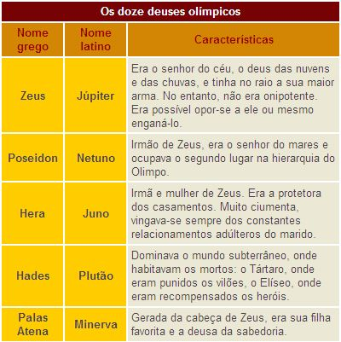
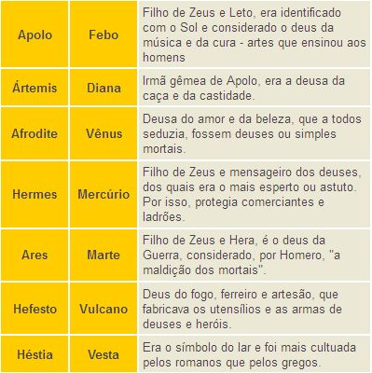

Slide 53
Aurora:
Aurora era a deusa romana do amanhecer, equivalente à grega Eos. Aurora é a palavra latina para amanhecer. Aurora renovava-se toda manhã ao amanhecer e voava pelo céu anunciando a chegada da manhã. Tinha como parentes um irmão, o Sol, e uma irmã, a Lua. Também tinha muitos maridos e quatro filhos, os ventos Norte, Leste, Oeste e Sul, um dos quais foi morto. William Shakespeare faz referência a ela em Romeu e Julieta.
Abeona e Adeona:
Abeona e Adeona eram divindades romanas que presidiam às viagens. Abeona era invocada pelos que partem; Adeona, pelos que voltam. Em Roma, Abeona era creditada como a deusa que ensinava os meninos a andar, acompanhando-os nos primeiros passos fora de casa.
Bellona:
Bellona era a deusa romana da guerra, versão da deusa grega Enyo. Companheira de Marte nos campos de batalha. Deu origem ao substantivo feminino belona, poeticamente usado para designar guerra.
Cupido:
Cupido, também conhecido como Amor, era o deus equivalente ao deus grego Eros. Era filho de Vênus e Mercúrio. Cupido era geralmente representado como um menino alado que carregava um arco e um carcás com setas. Os ferimentos provocados pelas setas que atirava despertavam amor ou paixão em suas vítimas. Embora fosse algumas vezes apresentado como insensível e descuidado, Cupido era, em geral, tido como benéfico em razão da felicidade que concedia aos casais, mortais ou imortais.
Esculápio:
Esculápio era o deus romano da medicina e da cura. Foi herdado diretamente da mitologia grega, na qual tinha as mesmas propriedades, mas um nome sutilmente diferente: Asclepius ("cortar").
Segundo reza o mito, Esculápio nasceu como mortal, mas depois da sua morte foi-lhe concedida a imortalidade, transformando-se na constelação Ofiúco.
Fortuna:
Fortuna era a deusa romana da sorte (boa ou má), da esperança. Corresponde a divindade grega Tyche. Era representada com portando uma cornucópia e um timão, que simbolizavam a distribuição de bens e a coordenação da vida dos homens, e geralmente estava cega ou com a vista tapada (como a moderna imagem da justiça), pois distribuía seus desígnios aleatoriamente. Possuía um templo em Roma chamado de templo de Fortuna Virilis.
Iustitia:
Iustitia (Justiça ou Justitia) era a deusa romana que personificava a justiça. Correspondia, na Grécia, a Nêmesis. Difere dela por aparecer de olhos vendados (simbolizando a imparcialidade da justiça e a igualdade dos direitos).

